Slide 1
Engenharia de Software
Cláudio Larieira
Claudio.larieira@veris.edu.br

Slide 2
Alinhando Expectativas
O que você espera obter desta disciplina com relação a :
Novos conhecimentos ?
Compartilhamento de experiências ?
Aplicação prática ?
Aproximação com Gestão de Projetos ?

Slide 3
Objetivos
Ao final desta disciplina os alunos estarão aptos a:
Compreender, com uma visão abrangente e gerencial, os conceitos relacionados aos temas da Engenharia de Software
Relacionar os conceitos, princípios e técnicas de Engenharia de Software aos de Gestão de Projetos e evidenciar suas aplicabilidades
Decidir quais as melhores práticas de Engenharia de Software a serem aplicadas aos seus Projetos de TI

Slide 4
Plano de Aula – 1º. período
Software
  Características inerentes
  Mitos : verdades e mentiras
  Crise do Software
Engenharia de Software
  Conceitos
  Ciclo de Vida: Processos, métodos e ferramentas
  Relacionamento de Engenharia de Software com Gestão de Projetos

Slide 5
Plano de Aula – 2º. período
Modelos de Processo de Software
  Cascata Simples
  Espiral
  Win-win Espiral
  Prototipação
Workshop sobre Ciclos de Vida de Projeto
Fábricas de Software

Slide 6
Plano de Aula – 3º. período
Requisitos
  Conceitos
  Tipos de requisitos
  Atividades de gestão e engenharia
  Técnicas de elicitação
  Fontes de requisitos
Workshop sobre Requisitos
Estimativas
  Conceitos
  Estimativas de Tamanho e Esforço : FPA, UCP, LOC e WBS
Métricas de Software
  Conceitos
  Possíveis Indicadores

Slide 7
Plano de Aula – 4º. período
SQA (Software Quality Assurance)
  Conceitos
  Atividades e Produtos
Testes
  Conceitos
  Abordagens de Teste
  Testes como estratégia de projeto
Relacionamento entre PMBOK e Engenharia de Software
Melhoria de Processos e Modelos de Qualidade
  ISO9001:2000
  CMMI
  PSP e TSP
  RUP
  eXtremming Programming
  MPSBR

Slide 8
Dinâmica das Aulas
Além das técnicas tradicionais de ensino-aprendizagem, serão utilizadas técnicas da Andragogia (ensino de adultos), tais como:
Workshops
Trabalhos em grupo
Leituras de artigo
Seminários

Slide 9
Avaliação
Durante o andamento da disciplina, serão realizadas 2 (duas) avaliações com base em um estudo de caso:
Avaliação SWOT e decisão sobre ciclo de vida
  A ser executado na 2ª. Aula, em classe
Análise de Requisitos
  A ser elaborado em classe e discutido na 3ª. Aula

Slide 10
Bibliografia Básica
CÔRTES, M. L.; CHIOSSI, T. C. Modelos de Qualidade de Software. Campinas : Editora da Unicamp, 2001.
FERNANDES, A. A.; TEIXEIRA, D. S. Fábrica de Software – Implantação e Gestão de Operações. São Paulo : Editora Atlas, 2004.
INTERNATIONAL ORGANIZATION FOR STANDARDIZATION (ISO). NBR ISO 9001:2000 – Sistema de Gestão da Qualidade - Requisitos. Rio de Janeiro : ABNT, 2001.
PAULK, M. C. et al. Capability Maturity Model for Software, Version 1.1, CMU/SEI-93-TR-024. Pittsburgh, PA : Software Engineering Institute, 1993.
PAULK, M. C. et al. The Capability Maturity Model : Guidelines for Improving the Software Processes. Indianapolis, IN : Addison-Wesley, 2003.
PRESSMAN, R. S. Software Engineering : A Practitioner’s Approach – Fifth Edition. Editora McGraw-Hill, 2001.
SOMMERVILLE, I. Engenharia de Software, 6a. Edição. Editora Makron Books, 2003.
THE INSTITUTE OF ELECTRICAL AND ELECTRONICS ENGINEERS (IEEE). SWEBOK – Guide to the Software Engineering Body of Knowledge : 2004 Version. Los Alamitos, CA : IEEE Computer Society, 2004.
CMMI PRODUCT TEAM (CPT). Capability Maturity Model Integration (CMMI), Version 1.1, Staged Representation, CMU/SEI-2002-TR-012. Pittsburgh, PA : Software Engineering Institute, 2002.
DINSMORE, P. C. et al. Como se tornar um profissional em Gerenciamento de Projetos. Rio de Janeiro : Qualitymark Editora, 2004.

Slide 11
Bibliografia Recomendada
AAEN, I.; BOTCHER, P.; MATHIASSEN, L. The Software Factory : Contributions and Illusions. In : PROCEEDINGS OF THE TWENTIETH INFORMATION SYSTEMS RESEARCH SEMINAR IN SCANDINAVIA, 1997, Oslo.
ALVES, E. P.; FALBO, R. A. Implantando um Programa de Melhoria de Processo : Uma Experiência Prática. In : WORKSHOP DE QUALIDADE DE SOFTWARE, 8., 2001, Rio de Janeiro. Anais..., Brasília : Ministério de Ciência e Tecnologia, 2001, p. 16-23.
BRUEGGE, B. Requirements Analysis and Modelling. IEEE Software, p. 361-364, 1995.
BUHNE, S. et al. Defining Requirements at Different Levels of Abstraction. IEEE Software, Proceedings of the 12th IEEE International Requirements Engineering Conference, 2004.
CANTONE, G. Software Factory : Modeling the Improvement. Italy : University of Rome “Tor Vergata”, p. 124-129, s.ed., s.d.
CARVALHO, A. E. S. et al. Uma Estratégia para Implantação de uma Gerência de Requisitos visando a Melhoria dos Processos de Software. Recife : Universidade Federal de Pernambuco, 2001.
FERNSTROM, C. et al. Software Factory Principles, Architecture, and Experiments. IEEE Software, Vol. 9, No. 2, p. 36-44, march/april 1992.
MELLO, C. H. P. et al. ISO 9001:2000 – Sistema de Gestão da Qualidade para Operações de Produção e Serviços. São Paulo : Editora Atlas, 2002.
WIEGERS, K. E. Software Requirements : Practical Techniques for gathering and managing requirements throughout the product development cycle. Editora Microsoft Press, 1999.
FOWLER, M. UMLEssencial – Um brece guia para a linguagem-padrão de modelagem de objetos. Editora Bookman, 2005.

Slide 12
Software
Características, Mitos e Crise do Software

Slide 13

Pondo em prática ...
Perguntas :
Quais softwares você usa em seu dia-a-dia ? E a sua empresa?
E quais são as características que estes softwares possuem em comum ?

Slide 14
Software
  Instruções : quando executadas produzem a função e o desempenho desejados
  Estruturas de Dados : possibilitam que os programas manipulem adequadamente os dados e os transformem em informação
  Documentos : descrevem a operação e o uso dos programas

Slide 15
Características do Software
  Desenvolvido ou projetado por engenharia, não manufaturado no sentido clássico
  Não se desgasta, mas se deteriora
  A maioria é feita sob medida ao invés de ser montada a partir de componentes existentes

Slide 16
Curva de falhas para o Hardware
“mortalidade infantil”
“desgaste”
índice de falhas
tempo

Slide 17
Curva de falhas do Software
mudança
curva real
índice de falhas
curva idealizada
tempo

Slide 18
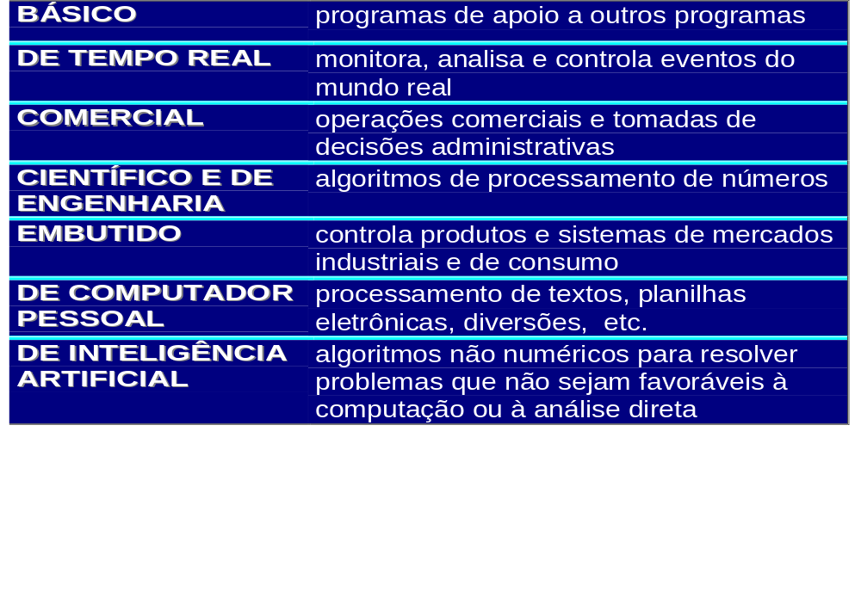
Aplicações de Software

Slide 19
Evolução do Software
  1950 - 1965
  O hardware sofreu contínuas mudanças
  O software era uma arte "secundária" para a qual havia poucos métodos sistemáticos
  O hardware era de propósito geral
  O software era específico para cada aplicação
  Não havia documentação

Slide 20
Evolução do Software
  1965 - 1975
  Multiprogramação e sistemas multiusuários
  Técnicas interativas
  Sistemas de tempo real
  1a geração de SGBD’s
  Produto de software - software houses
  Bibliotecas de Software
  Manutenção quase impossível

Slide 21
Evolução do Software
  1975 – final dos anos 90
  Sistemas distribuídos
  Redes locais e globais
  Uso generalizado de microprocessadores - produtos inteligentes
  Hardware de baixo custo
  Impacto de consumo

Slide 22
Evolução do Software
  Dias atuais
  Tecnologias orientadas o objetos
  Sistemas especialistas e software de inteligência artificial usados na prática
  Software de rede neural artificial
  Computação Paralela
  Internet

Slide 23
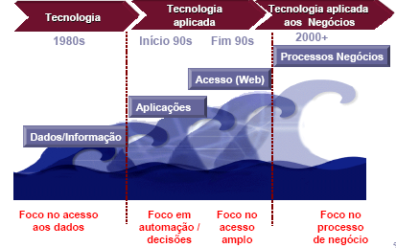
Evolução da Tecnologia da Informação

Slide 24
Pondo em prática ...
Perguntas :
Em sua opinião, por que é sempre tão difícil criar e dar manutenção em um software?
E quais são as “verdades” e “mentiras” que se tornaram mitos na hora de implementar um software?

Slide 25
Mitos do Software
Já temos um manual repleto de padrões e procedimentos para a construção de software. Isso não oferecerá ao meu pessoal tudo o que eles precisam saber?
Realidade:
Será que o manual é usado?
Os profissionais sabem que ele existe?
Ele reflete a prática moderna de desenvolvimento de software?
Ele é completo?

Slide 26
Mitos do Software
Meu pessoal tem ferramentas de desenvolvimento de software de última geração, afinal lhes compramos os mais novos computadores e CASEs.
Realidade:
É preciso muito mais do que os mais recentes computadores ou CASEs para se fazer um desenvolvimento de software de alta qualidade.

Slide 27
Mitos do Software
Se nós estamos atrasados nos prazos, podemos adicionar mais programadores e tirar o atraso.
Realidade:
O desenvolvimento de software não é um processo mecânico igual à manufatura.
Acrescentar pessoas em um projeto torna-o ainda mais atrasado. Pessoas podem ser acrescentadas, mas somente de uma forma planejada.

Slide 28
Mitos do Software
Uma declaração geral dos objetivos é suficiente para se começar a escrever programas - podemos preencher os detalhes mais tarde.
Realidade:
Uma definição inicial ruim é a principal causa de fracassos dos esforços de desenvolvimento de software.
É fundamental uma descrição formal e detalhada do domínio da informação, função, desempenho, interfaces, restrições de projeto e critérios de validação.

Slide 29
Mitos do Software
Os requisitos de projeto modificam-se continuamente, mas as mudanças podem ser facilmente acomodadas, porque o software é flexível.
Realidade:
Uma mudança, quando solicitada tardiamente num projeto, pode ser maior do que mais do que uma ordem de magnitude mais dispendiosa do que a mesma mudança solicitada nas fases iniciais.

Slide 30
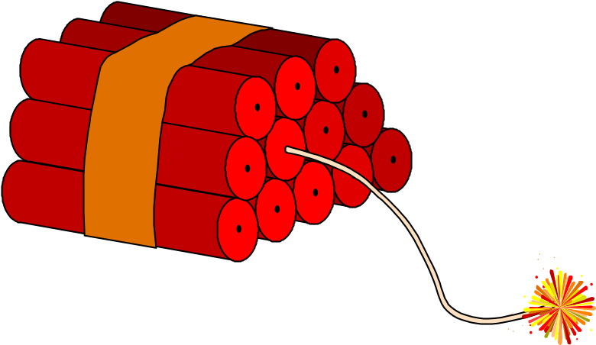
Crise de Software
Estimativas de prazo e de custo ↑
Produtividade das pessoas ↓
Qualidade de software ↓
Software difícil de manter ↑

Slide 31
Engenharia de Software
Conceitos, elementos e relação com Gestão de Projetos

Slide 32



Engenharia de Software
  Para implementar um software precisamos de :
    processos
    métodos
    ferramentas
  A combinação destes elementos é o que podemos chamar de CICLO DE VIDA DE PROJETO DE SOFTWARE ou PROCESSO DE SOFTWARE

Slide 33
Engenharia de Software
Processos: constituem o elo de ligação entre os métodos e ferramentas
  Seqüência em que os métodos serão aplicados
  Produtos que se exige que sejam entregues
  Controles que ajudam assegurar a qualidade e coordenar as alterações
  Marcos de referência que possibilitam administrar o progresso do software.

Slide 34
Engenharia de Software
Métodos : proporcionam os detalhes de como fazer para construir o software :
  Planejamento e estimativa de projeto
  Análise de requisitos de software e de sistemas
  Projeto da estrutura de dados
  Algoritmo de processamento
  Codificação
  Teste
  Manutenção

Slide 35
Engenharia de Software
Ferramentas: dão suporte automatizado aos métodos.
Existem atualmente ferramentas para sustentar cada um dos métodos
Ferramentas integradas estabelecem um sistema de suporte ao desenvolvimento de software chamado CASE - Computer Aided Software Engineering

Slide 36
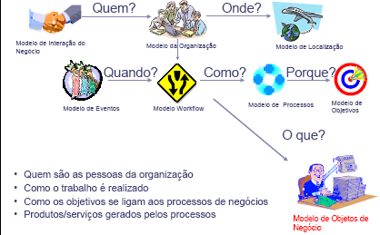
Elementos de um Processo –
O 5W+1H (who, when, where, why, what e how)

Slide 37
Engenharia de Software - Definições
Segundo Boehm:
  Engenharia de software envolve a aplicação prática de conhecimento científico para o projeto e construção de programas de computador e a documentação associada necessária para desenvolvê-los, operá-los e mantê-los.

Slide 38
Engenharia de Software - Definições
Segundo IEEE (The Institute of Electrical and Electronics Engineers) :
  Engenharia de software é uma abordagem sistemática para o desenvolvimento, operação, manutenção de software.

Slide 39
Engenharia de Software - Definições
Segundo Pressman :
  Engenharia de Software é a aplicação de um processo disciplinado, sistemático e quantitativo para o desenvolvimento, operação e manutenção de um software.

Slide 40
Engenharia de Software - Definições
Descomplicando :
Engenharia de Software é um conjunto de processos, técnicas e ferramentas que têm por objetivo suportar o processo de implementação e operação de um software.

Slide 41
Engenharia de Software
Abrange um conjunto de três elementos fundamentais:
  Processos, Métodos e Ferramentas
Principais metas:
  Melhorar a qualidade de produtos de software
  Aumentar a produtividade do pessoal técnico
  Aumentar a satisfação do cliente.

Slide 42
Engenharia de Software e Gestão de Projetos
Como a Engenharia de Software pode ajudar na Gestão de Projetos ?
  Oferecendo estratégias de ciclo de via de projeto para o desenvolvimento de software
  Estabelecendo nos projetos uma abordagem de processos de software
  Disponibilizando técnicas e métodos que auxiliam a execução das atividades dos processos de Iniciação, Planejamento, Execução, Controle e Encerramento
  Propondo ferramentas que automatizam os processos de gestão de projetos e aumentam produtividade

Slide 43
Principais Temas em Engenharia de Software
Gestão :
  Processo de Software
  Métricas
  Planejamento
  Análise de Riscos
  Estimativas
  Garantia da Qualidade
  Gestão de Configuração

Slide 44
Principais Temas em Engenharia de Software
Engenharia :
  Engenharia de Sistemas
  Análise
  Design
  Arquitetura
  Interface Homem-máquina
  Componentização
  Testes
  Orientação a Objetos
  Métodos Formais
  Requisitos
  Desenvolvimento Web
  Reuso

Slide 45
Encerrando nossa aula
Nesta aula, tratamos sobre :
Software
  Entendendo por quê um software não pode ser comparado a produtos tangíveis, requerendo um tratamento diferenciado quando da gestão de projetos
  Discutindo e desfazendo os mitos criados sobre o desenvolvimento de software
  Compreendendo os impactos da Crise da Software em nossos projetos atuais
Engenharia de Software
  Conhecendo melhor a disciplina e sua aplicabilidade aos projetos
  Diferenciando as definições de Processos, Métodos e Ferramentas
  Entendendo como a Engenharia de Software pode ajudar gestores de projetos de software

